Slide 1
IDEA
IDEA Engineering Core v0
Product & Technology Decision Framework
Presentation synthesis · DOC-01 + DOC-04 + DOC-05
Nhu cầu
FEATURE
SPEC
TECH
Thực hiện
→
→
→
→
Business / Engineering
Phạm vi cần có
Điều gì phải luôn đúng
Cách Engineering xây dựng
Qualification + Implementation
Tách ba tầng để phạm vi, quy tắc đúng và giải pháp kỹ thuật không lẫn vai trò.
Management review · 16/09/2026
Source: DOC-01@0.6 · DOC-04@0.13 · DOC-05@0.20
Notes:
What is this diagram? A presentation synthesis of the review chain from business need to implementation.
Why was this diagram selected? It establishes the order of the management discussion before detailed Feature, Spec and Tech views.
What should management notice? FEATURE, SPEC and TECH are separate decisions and Product Decision Authority approval remains NOT-RUN.
What should management NOT infer? This is not a delivery plan, approval record or proof of implementation readiness.
How to read it: Read the five stages from left to right.
Buổi trình bày này đi theo một chuỗi quyết định: xác định phạm vi, chốt hợp đồng đúng của sản phẩm, rồi mới xem cách Engineering hiện thực.
Feature trả lời cần có năng lực gì, còn Spec quy định năng lực đó phải hành xử đúng ra sao.
Tech chỉ là giải pháp để đáp ứng Feature và Spec, không được tự thay đổi nghiệp vụ.
Ba quyết định hiện vẫn chờ Product Decision Authority xem xét, nên các slide không ngụ ý đã được phê duyệt.

Slide 2
DECISION FRAME
Controlled Views Used in This Management Review
Chỉ các view giúp giải thích hoặc ra quyết định trong buổi review. Inventory đầy đủ 38 view nằm ở deliverable riêng.
DATA-VIEW-CORE-001
Slide 6
DATA-VIEW-AUTH-001
Slide 10
Released-baseline identity
Mở controlled view ↗
Role Definition, Scope and Assignment
Mở controlled view ↗
ARCH-VIEW-MOD-002
Slide 7
TECH-D01
Slide 12
Controlled Workspace responsibilities
Mở controlled view ↗
Technology Stack Overview
Mở controlled view ↗
ARCH-VIEW-SEQ-002
Slide 7
TECH-D03
Slide 13
Atomic Check-in publication
Mở controlled view ↗
Technology Layer Mapping
Mở controlled view ↗
DATA-VIEW-WS-001
Slide 7
TECH-D08
Slide 14
Workspace and Check-in evidence
Mở controlled view ↗
Decision and Reopen Map
Mở controlled view ↗
ARCH-VIEW-SEQ-003
Slide 9
TECH-D04
Slide 17
Review and exact Release
Mở controlled view ↗
Runtime and Protocol View
Mở controlled view ↗
ARCH-VIEW-RBAC-001
Slides 10, 16
TECH-D05
Slide 18
Principal-role-scope model
Mở controlled view ↗
Deployment View
Mở controlled view ↗
12 view được dùng · 26 view giữ lại trong controlled package để tra cứu chuyên sâu
Source: DOC-05@0.20 · DOC-06@0.16 · TECH-VIEWS@0.2
02
Notes:
What is this diagram? An index of the 12 controlled views actually used in this management review.
Why was this diagram selected? It lets management open the exact controlled source behind each simplified presentation view.
What should management notice? The 38-view inventory remains separate. Every visible link is pinned to the reviewed commit baseline.
What should management NOT infer? Omitted views are not invalid or deleted. They are excluded only because they do not help this management decision.
How to read it: Use the slide references for context and select 'Mở controlled view' for the full-resolution source.
Slide này là mục lục các controlled view thực sự được dùng trong management review, không phải toàn bộ diagram catalogue.
Mỗi dòng mở trực tiếp bản SVG tại commit baseline dùng để tạo presentation.
Các slide chính dùng bản rút gọn để management theo dõi. Appendix giữ ba view chi tiết cần xem khi đi sâu.
Inventory 38 view là deliverable riêng và ghi rõ lý do dùng hoặc không dùng từng view.

Slide 3
FEATURE
Feature — Core v0 cung cấp những năng lực gì?
Presentation synthesis
Nguồn: FEATURE-001 + DOC-03
Vì sao dùng: Tóm tắt 14 nhóm năng lực
Controlled Product Data
Product Structure
Identity · Revision · Version
Generation · Metadata · History
↖
↗
Relations · Occurrences · BOM
Immutable Structure Snapshot
IDEA ENGINEERING
CORE v0
↙
↘
↓
Engineering Workspace
Governance
Checkout · Reference · Workspace
Check-in · Conflict recovery
Integration & Access
Review · Approval · Release
Authorization · Audit
IRONCAD / Office · Search / Browse
Web / Windows · EN / VI / JA
14 nhóm Feature được kiểm soát dưới bản đồ năng lực này
Source: DOC-01@0.6 · DOC-03@0.7 · FEATURE-001@0.12
03
Notes:
What is this diagram? A management capability map synthesised from the 14 controlled Feature groups.
Why was this diagram selected? It gives management one readable view of the product before discussing detailed requirements.
What should management notice? The five groups form one controlled product-data lifecycle and remain inside the approved Feature baseline.
What should management NOT infer? It is not a module diagram, screen map, implementation sequence or proof that any Feature has been implemented.
How to read it: Start at Core v0 in the centre, then read the five capability groups around it.
Core v0 không phải một danh sách màn hình, mà là năm nhóm năng lực tạo thành một vòng đời dữ liệu kỹ thuật có kiểm soát.
Điểm khác file server là sản phẩm quản lý danh tính, lịch sử, quyền giữ sửa, cấu trúc và quyết định phát hành như một hệ thống thống nhất.
Mười bốn nhóm Feature chi tiết nằm bên dưới năm nhóm này, nhưng slide chỉ giữ mức quản lý cần ra quyết định.
Nếu một nhóm lớn không đúng nhu cầu công ty, ta điều chỉnh Feature trước khi bàn sâu hơn về Spec hay Tech.

Slide 4
FEATURE
Feature — Core v0 làm gì và không làm gì?
Presentation synthesis
Nguồn: DOC-01 + DOC-04
Vì sao dùng: Chốt ranh giới Core v0
TRONG CORE v0
NGOÀI PHẠM VI / ĐỂ SAU
Controlled Product Data và lịch sử bất biến
ERP / MRP và tích hợp doanh nghiệp tổng quát
Workspace, Checkout, Reference, Check-in
Mua hàng, chấm công, tính chi phí, điều hành sản xuất
Product Structure, BOM và Structure Snapshot
Quản lý tiến độ dự án đầy đủ và ECR/ECO hoàn chỉnh
Review, Approval, Release và lấy lại đúng baseline
Multi-site, bulk migration và bộ Purge tự động
Authorization, Audit, Search, CAD/Office và 3 ngôn ngữ
Trình thiết kế workflow kéo-thả và thêm mọi CAD profile
Quyết định cần chốt: Đây có đúng là ranh giới năng lực Core v0 cần giải quyết trước không?
Source: DOC-01@0.6 · DOC-04@0.13
04
Notes:
What is this diagram? A presentation synthesis of the Core v0 scope boundary.
Why was this diagram selected? Management must approve what the first product release includes before Engineering expands the design.
What should management notice? The left side is committed product scope. The right side remains outside Core v0 or deferred.
What should management NOT infer? Items outside Core v0 are not rejected permanently and are not silently included as supporting functions.
How to read it: Compare the two columns, then use the bottom question as the decision point.
Core v0 tập trung vào vòng đời controlled engineering/product data và không mở rộng thành ERP hay MRP.
Các đầu ra phòng ban vẫn có thể được quản lý như tài liệu, cấu trúc hoặc bằng chứng, nhưng những nghiệp vụ như mua hàng và tính chi phí chưa trở thành Feature của Core v0.
Ranh giới này giúp đội nhỏ hoàn thành một vòng nghiệp vụ có giá trị trước khi mở rộng.
Câu hỏi dành cho management là ranh giới này đã phản ánh đúng ưu tiên công ty hay chưa.

Slide 5
SPEC
Spec — Hệ thống bắt buộc phải vận hành đúng như thế nào?
Presentation synthesis
Nguồn: DOC-04 + VVP
Vì sao dùng: Phân biệt Feature, Spec và Tech
SPEC = HỢP ĐỒNG ĐÚNG CỦA SẢN PHẨM
1
FEATURE
Ngữ nghĩa thông tin
Chuyển trạng thái
3
TECH
→
→
Capability tồn tại và phạm vi được phép
Kiến trúc và công nghệ đáp ứng contract
Quy tắc nghiệp vụ
Quyền và policy
Hành vi khi lỗi
Phục hồi và retry
Acceptance + Verification
87 yêu cầu có thể truy vết trong SRS hiện hành
Source: DOC-04@0.13 · VVP@0.16
05
Notes:
What is this diagram? A presentation synthesis that separates FEATURE, SPEC and TECH responsibilities.
Why was this diagram selected? It prevents management approval of one layer from being misread as approval of the other two.
What should management notice? SPEC carries the product correctness contract and verification obligations.
What should management NOT infer? The diagram does not define document hierarchy, delivery order or current approval status.
How to read it: Read left to right from capability, through the correctness contract, to the Engineering solution.
Feature nói hệ thống phải có capability nào, nhưng chưa đủ để developer biết mọi tình huống phải xử lý ra sao.
Spec biến capability thành hợp đồng đúng gồm dữ liệu, trạng thái, quyền, lỗi, phục hồi và cách kiểm chứng.
Ví dụ, Feature có Check-in; Spec mới quy định Check-in phải atomic, phải kiểm tra baseline và không được làm mất công việc cục bộ khi xung đột.
SRS hiện hành có 87 yêu cầu, nhưng presentation chỉ trình bày các invariant quan trọng nhất thay vì đọc danh sách yêu cầu.

Slide 6
SPEC
Spec — Danh tính và lịch sử dữ liệu
Management simplification
Nguồn: DATA-VIEW-CORE-001
Vì sao dùng: Giải thích lịch sử dữ liệu
Controlled View ↗ DATA-VIEW-CORE-001 — Released baseline identity
BUSINESS REVISION A
BUSINESS REVISION B
LOGICAL
DOCUMENT
Version 1
→
G001
Version 1
→
G004
Danh tính ổn định
qua toàn bộ lịch sử
→
→
Version 2
→
G002
Revision mới bắt đầu lại từ Version 1
Đổi tên ≠ tài liệu mới
Version 3
→
G003
Published Generation bất biến
Generation = snapshot nội dung
bất biến do hệ thống ghi nhận
Version tăng trong cùng Revision
Hệ thống quản lý lịch sử kỹ thuật, không chỉ quản lý file.
Source: DOC-04@0.13 · DOC-06@0.16
06
Notes:
What is this diagram? A management simplification of DATA-VIEW-CORE-001.
Why was this diagram selected? It explains the four identity concepts management must distinguish when reviewing the Spec.
What should management notice? A Logical Document remains stable, Version restarts inside each Revision, and Generation identifies immutable content.
What should management NOT infer? The labels G001…G004 are examples, not a database sequence, user-facing numbering rule or second Version system.
How to read it: Read from the stable Logical Document to Revision A history, then to the new Revision B.
Logical Document là danh tính ổn định của tài liệu, nên đổi tên hoặc đổi vị trí không tạo tài liệu mới.
Revision là mốc thay đổi nghiệp vụ được quản lý; Version là thứ tự cập nhật bên trong một Revision.
Mỗi Check-in có thay đổi tạo một Generation bất biến và tăng Version; Check-in không thay đổi nội dung không tạo Generation mới.
Khi mở Revision B, Version bắt đầu lại từ 1, còn Generation vẫn là mã snapshot do hệ thống quản lý.
Cách này cho phép truy lại chính xác nội dung đã review hoặc release ở bất kỳ thời điểm nào.

Slide 7
SPEC
Spec — Chỉnh sửa tài liệu mà không phá lịch sử
Management simplification
Nguồn: MOD-002 + SEQ-002 + DATA-WS
Vì sao dùng: Nêu contract Checkout/Check-in
Controlled View ↗ ARCH-VIEW-SEQ-002 — Atomic Check-in
SERVER
CHECKOUT
WORKSPACE
CHECK-IN
SERVER
• Đúng quyền?
→
→
→
→
• Reservation hợp lệ?
Current G005
Reservation
Actor + Workspace + G005
Chỉnh sửa cục bộ
trong Office / CAD
Gửi thay đổi +
OperationId + phạm vi
Revalidate tại lúc commit
• Baseline hiện hành?
• Scope nhất quán?
• Structure hợp lệ?
↙
↘
REFERENCE
PASS
FAIL
Mở bản tham khảo theo đúng Generation nhưng không nhận quyền công bố vào tài liệu gốc.
Tạo G006 cho nội dung đổi
Kết thúc Checkout trong phạm vi
Chặn ghi không an toàn
Giữ local work + giải thích
Nếu bản Reference bị sửa, UI phải đưa ra lựa chọn an toàn; không Check-in trực tiếp lên bản gốc.
Checkout không chỉ là download. Check-in không chỉ là upload.
Source: DOC-04@0.13 · DOC-05@0.20 · DOC-06@0.16 · DOC-08@0.12
07
Notes:
What is this diagram? A management simplification of the controlled Workspace responsibility, Check-in sequence and data views.
Why was this diagram selected? Checkout, Reference and Check-in are the most important correctness behaviours in the current review.
What should management notice? The Server revalidates at commit time, successful Check-in ends the confirmed hold, and failure preserves local work.
What should management NOT infer? The arrows do not define file-transfer chunking, UI navigation or automatic CAD/Office merge behaviour.
How to read it: Follow the upper path left to right for Checkout and Check-in. Read the lower panel separately for Reference.
Checkout tạo quyền giữ sửa gắn với người dùng, Workspace và Generation nền, chứ không chỉ tải file về máy.
Check-in là thao tác gửi thay đổi từ Workspace vào hệ thống, nhưng Server vẫn phải kiểm tra lại quyền, Reservation, baseline, phạm vi và cấu trúc tại lúc commit.
Nếu thành công, mọi tài liệu trong phạm vi được xử lý theo nguyên tắc all-or-none; phần Checkout trong phạm vi được kết thúc cả khi không có nội dung thay đổi.
Nếu stale hoặc sai quyền, hệ thống chặn ghi và giữ công việc cục bộ để người dùng xử lý tiếp.
Reference chỉ phục vụ tham khảo; nó không trao quyền công bố thay đổi vào tài liệu gốc.

Slide 8
SPEC
Spec — Product Structure phải tái tạo được lịch sử
Management simplification
Nguồn: DATA-VIEW-CORE-001
Vì sao dùng: Cho thấy Structure Snapshot ghim bản chính xác
Controlled View ↗ DATA-VIEW-CORE-001 — Released baseline identity
CẤU TRÚC TẠI THỜI ĐIỂM RELEASE
STRUCTURE SNAPSHOT S12
SAU NÀY
Assembly A
Exact immutable pins
Part B
B3 → B4
Assembly A → Generation hiện hành
→
→
Part C
C9 → C10
Part B → B3
Part B
B3
Part C
C9
Drawing D
D2
Part C → C9
S12 vẫn là
B3 + C9 + D2
Drawing D → D2
Quan hệ + occurrence + số lượng
được ghi nhận cùng baseline
Lịch sử không tự đổi theo head hiện tại
Snapshot không trỏ tới “latest”
Source: DOC-04@0.13 · DOC-05@0.20 · DOC-06@0.16
08
Notes:
What is this diagram? A management simplification of released-baseline identity and Structure Snapshot semantics.
Why was this diagram selected? It makes exact historical reproduction visible without showing the full data model.
What should management notice? The snapshot pins exact Generations and does not move when later heads change.
What should management NOT infer? It does not prescribe database tables, BOM screen layout or automatic propagation of later revisions.
How to read it: Read left to right from the structure at Release, to the immutable snapshot, to later document changes.
Product Structure không chỉ là cây đang thấy hôm nay; hệ thống phải giữ được cấu trúc chính xác tại từng baseline.
Structure Snapshot S12 ghim đúng Generation của từng thành phần và bản vẽ, cùng quan hệ và occurrence liên quan.
Khi Part B hoặc Part C có Generation mới, S12 vẫn giữ B3 và C9 thay vì tự chạy theo bản mới nhất.
Nhờ vậy Release cũ có thể được tái tạo đúng ngay cả khi các tài liệu thành phần tiếp tục phát triển.

Slide 9
SPEC
Spec — Release là một baseline chính xác
Management simplification
Nguồn: ARCH-VIEW-SEQ-003
Vì sao dùng: Giải thích Release theo baseline
Controlled View ↗ ARCH-VIEW-SEQ-003 — Review and Release
INPUT BASELINE
RELEASE REVALIDATION
RELEASE
RECORD
REVIEW
APPROVAL
→
→
• Exact baseline
→
Exact Generations
→
• Đủ approval
• Quyền hiện hành
Structure Snapshot
• Cấu trúc đầy đủ
• Artifact sẵn sàng
Required Representations
RELEASE
Generation pins
Structure pin(s)
Approval + policy
Artifact digests
Controlled
Package
→
R24
baseline chính xác
Vài tháng sau
→
Retrieve R24
→
Đúng cùng Generation + Structure Snapshot + controlled artifacts
Release không lấy file mới nhất. Release ghim một baseline đã được duyệt và tái tạo được.
Source: DOC-04@0.13 · DOC-05@0.20 · DOC-06@0.16
09
Notes:
What is this diagram? A management simplification of ARCH-VIEW-SEQ-003 and the controlled Release baseline.
Why was this diagram selected? It separates Review, Approval and Release and shows why Release must revalidate the exact baseline.
What should management notice? The Release Record pins Generations, Structure and controlled artifacts that can be retrieved later.
What should management NOT infer? Approval alone does not guarantee Release, and the diagram does not mean every item in a Project must be released together.
How to read it: Read the upper path for the decision flow, then the dark lower band for the immutable Release result.
Review và Approval luôn làm việc trên một baseline cụ thể gồm Generation, Structure Snapshot và các Representation bắt buộc.
Ngay trước Release, Server kiểm tra lại toàn bộ baseline, approval, quyền hiện hành, cấu trúc và Artifact.
Release Record ghi các pin chính xác; nó không dùng khái niệm file mới nhất hoặc cấu trúc hiện tại.
Khi lấy lại R24 vài tháng sau, hệ thống phải trả đúng cùng baseline đã phát hành, kể cả các tài liệu có Generation mới hơn.
Đó là lý do shared drive không đủ để thay thế cơ chế Release có kiểm soát.

Slide 10
SPEC
Spec — Correctness phải giữ được cả khi có lỗi
Management simplification
Nguồn: RBAC-001 + DATA-AUTH-001
Vì sao dùng: Nêu cách Server quyết định quyền
Controlled View ↗ DATA-VIEW-AUTH-001 — Authorization data
A · AUTHORIZATION
B · STALE / CONFLICT
Current
Principal
Role Definition
Version (exact)
Authorization
Scope
→
Role
Assignment
Local baseline G005
→
Server current G006
→
Chặn ghi không an toàn
→
Giữ local work
+
+
Server tìm assignment phù hợp rồi mới áp dụng Permission và business gates.
Không tự merge nội dung CAD / Office.
C · RETRY / PARTIAL FAILURE
D · AUDIT / RECOVERY
Mất mạng / mất response
→
Worker lỗi
→
Gửi lại cùng OperationId
→
Không nhân đôi kết quả
WHO + WHAT
→
WHICH baseline + WHEN
→
WHICH policy
→
WHAT outcome
Retry phải idempotent và có thể tra trạng thái.
Audit ghi kết quả và bằng chứng, không thay quyết định.
Happy Path chưa đủ để gọi sản phẩm là đúng
Source: DOC-04@0.13 · DOC-05@0.20 · DOC-06@0.16
10
Notes:
What is this diagram? A management simplification of the current Principal, Role Definition Version, Authorization Scope and Role Assignment model plus failure handling.
Why was this diagram selected? It shows that permission and correctness remain Server responsibilities when requests fail or arrive with stale data.
What should management notice? Authorization is evaluated for the current Principal, exact Role Definition Version and Scope before business gates run.
What should management NOT infer? This is not the retired Account Type or Permission Policy model, and Audit does not grant permission or make the business decision.
How to read it: Read block A as the authority chain. Blocks B to D describe independent failure and evidence concerns.
Spec phải giữ đúng không chỉ khi mọi thứ thuận lợi mà cả khi sai quyền, dữ liệu cũ, mất mạng hoặc Worker lỗi.
Server xác định current Principal, tìm Role Assignment gắn đúng Role Definition Version và Authorization Scope, rồi mới áp dụng Permission và business gates.
Khi baseline cục bộ cũ hơn Server, hệ thống chặn ghi và giữ local work thay vì tự merge CAD hoặc Office.
OperationId giúp retry không tạo thêm Generation hay quyết định nghiệp vụ trùng lặp khi response bị mất.
Audit trả lời ai làm gì trên baseline nào, theo policy nào và kết quả ra sao để phục vụ điều tra và phục hồi.

Slide 11
SPEC
Spec — Requirement chỉ hoàn chỉnh khi kiểm chứng được
Presentation synthesis
Nguồn: DOC-04 + VVP
Vì sao dùng: Nối requirement với bằng chứng
Nhu cầu / Rule
REQ-xxx
Acceptance
Verification
Executed Evidence
PASS / FAIL / BLOCKED
→
→
→
→
→
VÍ DỤ: REPRODUCE RELEASE CŨ
Requirement
Released baseline phải tái tạo chính xác.
Acceptance
Retrieve Release Record cũ trả đúng Generation, Structure Snapshot và Artifact pins.
Verification
1. Tạo release
→
2. Tạo Generation mới
→
3. Retrieve release cũ
→
4. So manifest + identity + hash
Spec tạo điều kiện để chứng minh implementation đúng hay sai, không chỉ mô tả mong muốn.
Source: DOC-04@0.13 · VVP@0.16
11
Notes:
What is this diagram? A presentation synthesis of the requirement-to-verification chain.
Why was this diagram selected? It shows how management decisions become testable obligations rather than descriptive prose.
What should management notice? Executed evidence is separate from requirements, acceptance criteria and planned verification.
What should management NOT infer? A written verification method is not a PASS result, and the slide does not claim current implementation evidence.
How to read it: Read the top chain left to right, then use the lower Release example to see one requirement traced end to end.
Một requirement chỉ đủ chất lượng khi có tiêu chí chấp nhận và phương pháp kiểm chứng rõ ràng.
Ví dụ về Release không dừng ở câu phải tái tạo được; acceptance chỉ ra đúng dữ liệu phải trả và verification chỉ ra cách tạo bằng chứng.
Kết quả thực thi sau này phải ghi PASS, FAIL hoặc BLOCKED, không được suy ra từ việc tài liệu đã được viết.
Chuỗi truy vết này giúp management biết điều gì đang được yêu cầu, điều gì đã thiết kế và điều gì thật sự đã được chứng minh.

Slide 12
TECH
Tech — Engineering hiện thực Spec bằng kiến trúc nào?
Management simplification
Nguồn: TECH-D01 + TECH-D05
Vì sao dùng: Tóm tắt các khối triển khai
Controlled View ↗ TECH-D01 — Technology Stack
WINDOWS ENGINEERING PC
LINUX SERVER
React business UI
Java 25 / Spring Boot
Spring Modulith
WINDOWS FORMAT WORKER
Dùng chung cho Browser và Desktop
↓
Boundary đã chọn
WPF / WebView2
HTTPS / JSON →
Core product authority + modular monolith
→
Chỉ dùng khi CAD / Office / license yêu cầu xử lý riêng
Desktop shell hẹp
↓
PostgreSQL 18
Metadata + state
Artifact Store
Immutable bytes
.NET 10 Workspace
Runtime / toolchain: chưa chọn
Qualification: NOT-RUN
Local files, journal, resume, CAD/Office
↓
IRONCAD / Office / Files
Công cụ thiết kế bên ngoài IDEA
Transactional outbox + observability
Candidate output
Server quyết định nhận hay từ chối
Sơ đồ quản lý rút gọn từ TECH-D01/D05; không thay thế kiến trúc kiểm soát trong DOC-05.
Source: DOC-05@0.20 · TECH-001@0.14 · TECH-VIEWS@0.2
12
Notes:
What is this diagram? A management simplification of TECH-D01 and deployment concerns from TECH-D05.
Why was this diagram selected? It shows the principal runtime boundaries without forcing management to read the detailed deployment view.
What should management notice? React supplies the shared business UI, the Server keeps product authority, and the Format Worker boundary is selected while its exact runtime remains unselected.
What should management NOT infer? It is not a final host topology, capacity design, HA design or proof that the selected technologies passed qualification.
How to read it: Read from the Windows engineering PC to the Server. Treat the Format Worker as a separate conditional-use boundary.
Kiến trúc tách rõ máy kỹ sư Windows, Server Linux và Windows Format Worker khi cần xử lý theo ứng dụng hoặc license.
React là business UI dùng chung; WPF chỉ bọc Desktop và kết nối tới Workspace .NET chịu trách nhiệm với file cục bộ, journal và CAD/Office.
Server Java giữ product authority, PostgreSQL giữ metadata và state, còn Artifact Store giữ bytes bất biến.
Format Worker boundary đã được chọn cho Core v0, nhưng chỉ triển khai hoặc dùng khi CAD, Office hay license yêu cầu.
Runtime và toolchain chính xác của Worker vẫn qualification-dependent và chưa được tài liệu này tự chọn.

Slide 13
TECH
Tech — Công nghệ nào chịu trách nhiệm gì?
Management simplification
Nguồn: TECH-D03
Vì sao dùng: Gắn công nghệ với trách nhiệm
Controlled View ↗ TECH-D03 — Technology Layers
TRÁCH NHIỆM
CÔNG NGHỆ
RANH GIỚI CÔNG VIỆC
Business UI
React + TypeScript
Tìm kiếm, duyệt, review và quản trị trên Web lẫn Desktop
Windows shell
WPF + WebView2
Bề mặt Desktop hẹp; tái sử dụng business UI
Local engineering boundary
.NET 10 Workspace + Named Pipes
File cục bộ, manifest, resume, CAD/Office và IPC có xác thực
Remote contract
HTTPS / JSON REST / OpenAPI 3.1
Hợp đồng versioned giữa Client, Workspace và Server
Core Server
Java 25 + Spring Boot + Modulith
Product authority, transaction, policy, workflow, release và API
Server platform
Ubuntu Server 26.04 LTS
Platform direction; exact operational build còn Q-14 NOT-RUN
Authoritative data
PostgreSQL 18 + Artifact Store
Metadata/state có giao dịch + binary bất biến
Format processing
Windows Format Worker
Boundary đã chọn; exact runtime/toolchain chưa được chọn
Công nghệ được chọn theo trách nhiệm và ranh giới công việc.
Source: TECH-001@0.14 · TECH-MATRIX@0.6
13
Notes:
What is this diagram? A management simplification of TECH-D03 Technology Layer Mapping.
Why was this diagram selected? It explains why the stack contains different technology families without assigning duplicate product authority.
What should management notice? Each row gives one technology family a bounded responsibility.
What should management NOT infer? The table does not select the exact Format Worker runtime/toolchain and does not prove compatibility or operational readiness.
How to read it: Read across each row from responsibility, to technology, to the boundary of work it owns.
Slide này giải thích vì sao hệ thống có cả Java và .NET mà không phải hai backend cạnh tranh.
Java/Spring đảm nhiệm Core Server, còn .NET nằm ở ranh giới Windows cần làm việc với file cục bộ, CAD, Office và Named Pipes.
React là business UI chung cho Web và Desktop, nên WPF không được phát triển thành một bộ giao diện nghiệp vụ thứ hai.
HTTPS JSON REST và OpenAPI 3.1 là hợp đồng versioned giữa Client, Workspace và Server; Ubuntu 26.04 là platform direction nhưng exact operational build còn Q-14 NOT-RUN.
PostgreSQL giữ metadata và state; Artifact Store giữ binary bất biến để không gắn danh tính sản phẩm vào đường dẫn lưu trữ.
Mỗi công nghệ có một trách nhiệm và một ranh giới rõ, giúp qualification và thay thế sau này có kiểm soát.

Slide 14
TECH
Tech — Các phương án đã được xem xét
Management simplification
Nguồn: TECH-D08
Vì sao dùng: Giải thích điều kiện mở lại
Controlled View ↗ TECH-D08 — Decision Reopen Map
SERVER
BASELINE ENGINEERING
ALTERNATIVE
REOPEN TRIGGER
Java 25 + Spring Boot / Modulith
.NET 10 + ASP.NET Core
Java fail qualification hoặc burden vượt ngưỡng
↓ Successor Decision
Chọn hẹp vì fit với modular-monolith verification/tooling. .NET vẫn là alternative nghiêm túc.
├ retain current baseline
└ select qualified alternative
CLIENT
BASELINE ENGINEERING
ALTERNATIVE
REOPEN TRIGGER
React + WPF / WebView2 + .NET Workspace
Flutter Web + Windows + .NET Workspace
Multi-platform thành yêu cầu hoặc alternative giảm tổng rủi ro
↓ Successor Decision
Core v0 cần Web + Windows, tái sử dụng UI và tận dụng Workspace .NET hiện tại.
├ retain current baseline
└ select qualified alternative
ARCHITECTURE
BASELINE ENGINEERING
ALTERNATIVE
REOPEN TRIGGER
Modular Monolith
Microservices
Có evidence về scale, isolation hoặc ownership độc lập
↓ Successor Decision
Transaction, triển khai, debug và backup đơn giản hơn cho quy mô hiện tại.
├ retain current baseline
└ select qualified alternative
Q-15 = PARTIAL / NO WINNER · Flutter vẫn là viable evaluated alternative
Source: TECH-001@0.14 · TECH-MATRIX@0.6 · TECH-VIEWS@0.2
14
Notes:
What is this diagram? A management simplification of TECH-D08 Technology Decision and Reopen Map.
Why was this diagram selected? It records selected baselines, qualified alternatives and neutral reopen logic in one view.
What should management notice? A trigger opens a successor decision that may retain the baseline or select an alternative.
What should management NOT infer? A trigger does not automatically select .NET, Flutter or Microservices, and Q-15 remains PARTIAL / NO WINNER.
How to read it: Read each row independently from current baseline and alternative to the reopen condition on the right.
Engineering đã chọn một baseline để tiếp tục qualification, nhưng lựa chọn đó chưa phải Product Decision Authority approval.
Java được chọn hẹp cho Core Server; .NET Server vẫn là alternative nghiêm túc và có trigger mở lại rõ ràng.
Q-15 không chứng minh React thắng Flutter; kết luận vẫn là PARTIAL / NO WINNER và Flutter vẫn là phương án khả thi đã đánh giá.
React/WPF được chọn dựa trên phạm vi Web + Windows hiện tại, mức bằng chứng và opportunity cost, không dựa trên tuyên bố benchmark thắng.
Modular Monolith phù hợp ranh giới giao dịch và khả năng vận hành hiện tại; Microservices chỉ hợp lý khi có evidence đủ bù chi phí phân tán.

Slide 15
DECISION
Ba quyết định cần Management review
Presentation synthesis
Nguồn: FEATURE-001 + DOC-04 + TECH-001
Vì sao dùng: Tách ba quyết định management
1
FEATURE
2
SPEC
3
TECH
Capability + Scope Boundary
Correctness Contract
Engineering Baseline
Core v0 có giải quyết đúng năng lực và ranh giới công ty cần trước không?
Các quy tắc về identity, workspace, structure, quyền, release và recovery có đúng không?
Có chấp nhận baseline Engineering này để tiếp tục qualification và implementation không?
Approve · Approve with conditions · Revise · Need more evidence
Approve · Approve with conditions · Revise · Need more evidence
Approve · Approve with conditions · Revise · Need more evidence
FEATURE decision
→
SPEC decision
→
TECH baseline
→
Qualification
→
Implementation
Trạng thái hiện tại: các quyết định Product Decision Authority vẫn NOT-RUN.
Source: FEATURE-001@0.12 · DOC-04@0.13 · TECH-001@0.14
15
Notes:
What is this diagram? A presentation synthesis of the three decisions requested from Product Decision Authority.
Why was this diagram selected? It gives management a clear response format for FEATURE, SPEC and TECH without combining them into one approval.
What should management notice? Each decision can receive a different disposition or condition.
What should management NOT infer? The slide does not record approval. Product Decision Authority status remains NOT-RUN until an attributable decision is captured.
How to read it: Read the three columns independently, then follow the bottom sequence to see what approval enables next.
Management cần đưa ra ba quyết định riêng thay vì phê duyệt chung một khối tài liệu.
Feature xác nhận đúng phạm vi; Spec xác nhận đúng các quy tắc kiểm soát và hành vi; Tech xác nhận baseline Engineering có thể tiếp tục qualification.
Kết quả mỗi trục có thể là đồng ý, đồng ý có điều kiện, yêu cầu sửa hoặc yêu cầu thêm bằng chứng.
Qualification và implementation chỉ đi tiếp trên baseline đã được quyết định; slide không ngụ ý các bước hiện đã PASS.
Tại thời điểm lập bộ slide, Product Decision Authority approval vẫn NOT-RUN.

Slide 16
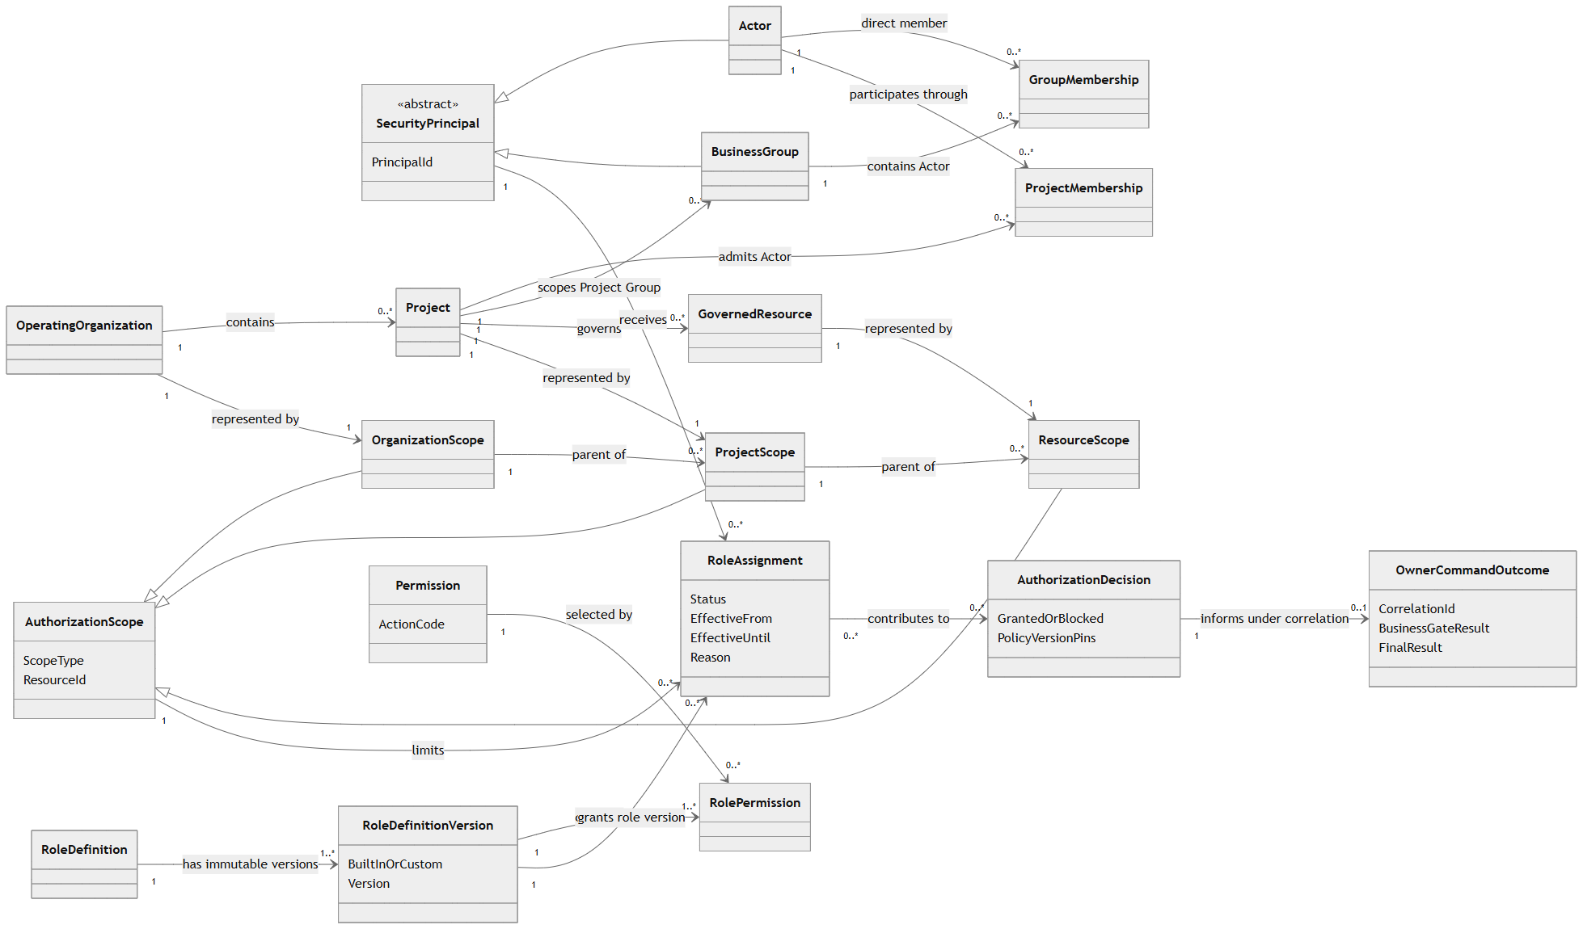
APPENDIX
ARCH-VIEW-RBAC-001 — Principal-role-scope authorization model
Direct reuse
Nguồn: ARCH-VIEW-RBAC-001
Vì sao dùng: Đối chiếu mô hình RBAC hiện hành
Controlled View ↗ ARCH-VIEW-RBAC-001 — RBAC domain
Bản controlled nguyên gốc. Dùng management simplification ở phần chính; mở hyperlink để xem SVG toàn độ phân giải.
Source: DOC-05@0.20 · ARCH-VIEW-RBAC-001
16
Notes:
What is this diagram? The current controlled UML-style authorization domain view.
Why was this diagram selected? It provides the exact controlled source behind the management simplification on slide 10.
What should management notice? RoleAssignment binds a SecurityPrincipal, exact RoleDefinitionVersion and AuthorizationScope and contributes to an attributable decision.
What should management NOT infer? The class layout is not a user workflow, UI design or database schema, and line position does not imply evaluation order.
How to read it: Start with SecurityPrincipal, RoleDefinitionVersion and AuthorizationScope, then trace their links into RoleAssignment and AuthorizationDecision.
This appendix slide reuses the current controlled rendering without redrawing or changing its semantics.
Use the hyperlink on the slide to open the commit-pinned SVG when small labels need full-resolution inspection.

Slide 17
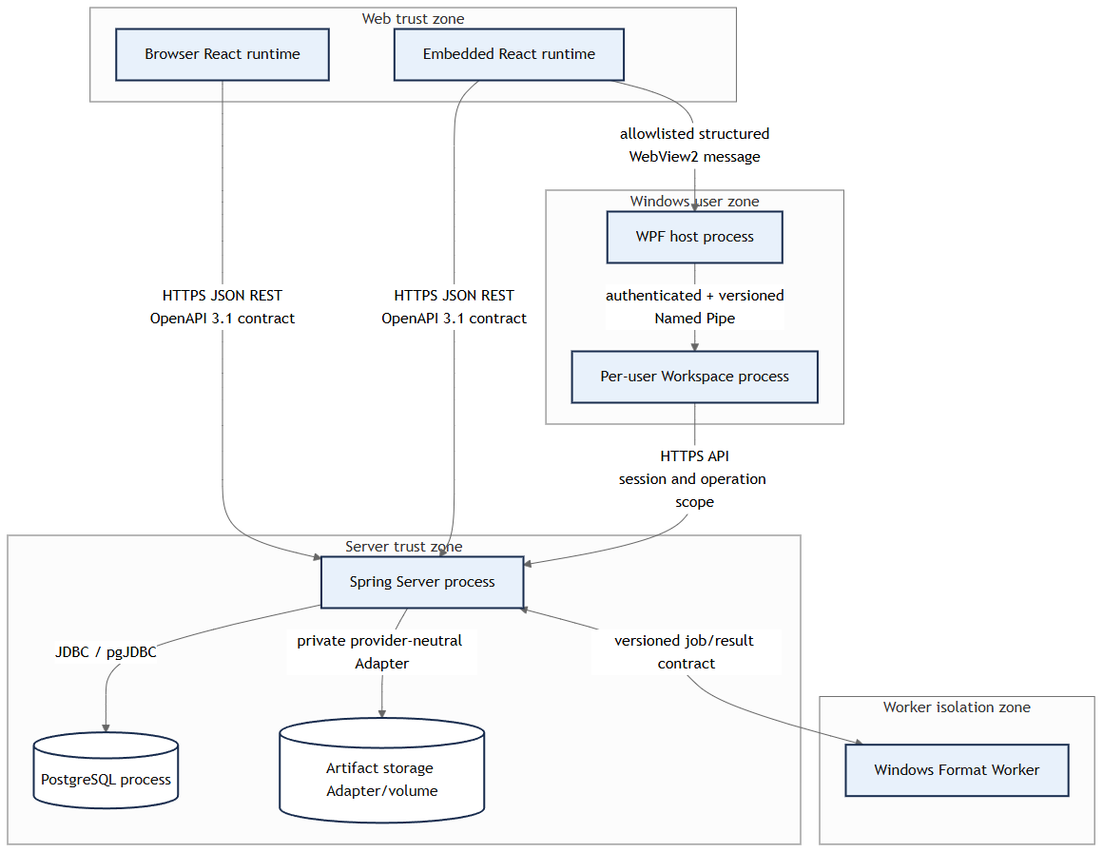
APPENDIX
TECH-D04 — Runtime & Protocol View
Direct reuse
Nguồn: TECH-D04
Vì sao dùng: Xem sâu protocol và trust zone
Controlled View ↗ TECH-D04 — Runtime & Protocol
Bản controlled nguyên gốc. Dùng management simplification ở phần chính; mở hyperlink để xem SVG toàn độ phân giải.
Source: TECH-VIEWS@0.2 · TECH-D04
17
Notes:
What is this diagram? The current controlled runtime and protocol view.
Why was this diagram selected? It answers detailed questions about process boundaries and protocols without loading the main management narrative.
What should management notice? Web, Windows user, Server and Worker run in separate trust zones connected by named, versioned contracts.
What should management NOT infer? It does not set ports, host counts, firewall rules, capacity, HA or a final Format Worker runtime/toolchain.
How to read it: Read from the Web and Windows user zones down to the Server trust zone, then follow the separate Worker contract on the right.
This appendix slide reuses the current controlled rendering without redrawing or changing its semantics.
Use the hyperlink on the slide to open the commit-pinned SVG when small labels need full-resolution inspection.

Slide 18
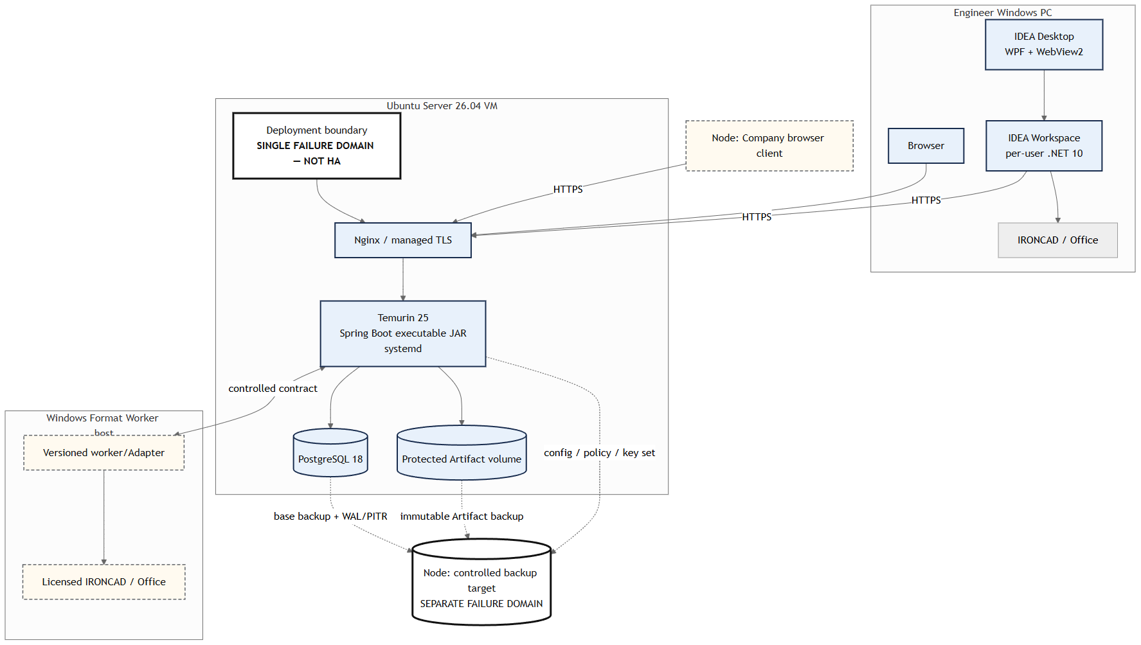
APPENDIX
TECH-D05 — Deployment View
Direct reuse
Nguồn: TECH-D05
Vì sao dùng: Xem sâu deployment, backup và failure boundary
Controlled View ↗ TECH-D05 — Deployment
Bản controlled nguyên gốc. Dùng management simplification ở phần chính; mở hyperlink để xem SVG toàn độ phân giải.
Source: TECH-VIEWS@0.2 · TECH-D05
18
Notes:
What is this diagram? The current controlled deployment view for the selected Engineering baseline.
Why was this diagram selected? It shows machine and failure boundaries when management asks how the system will be deployed and recovered.
What should management notice? The Server VM is a single failure domain, backup is separated, and the Windows Format Worker remains isolated.
What should management NOT infer? It is not an approved production topology, capacity result, HA commitment or Product Decision Authority approval.
How to read it: Read the Server VM in the centre, then the Engineer PC, isolated Worker and separate backup target around it.
This appendix slide reuses the current controlled rendering without redrawing or changing its semantics.
Use the hyperlink on the slide to open the commit-pinned SVG when small labels need full-resolution inspection.

